Slide 1
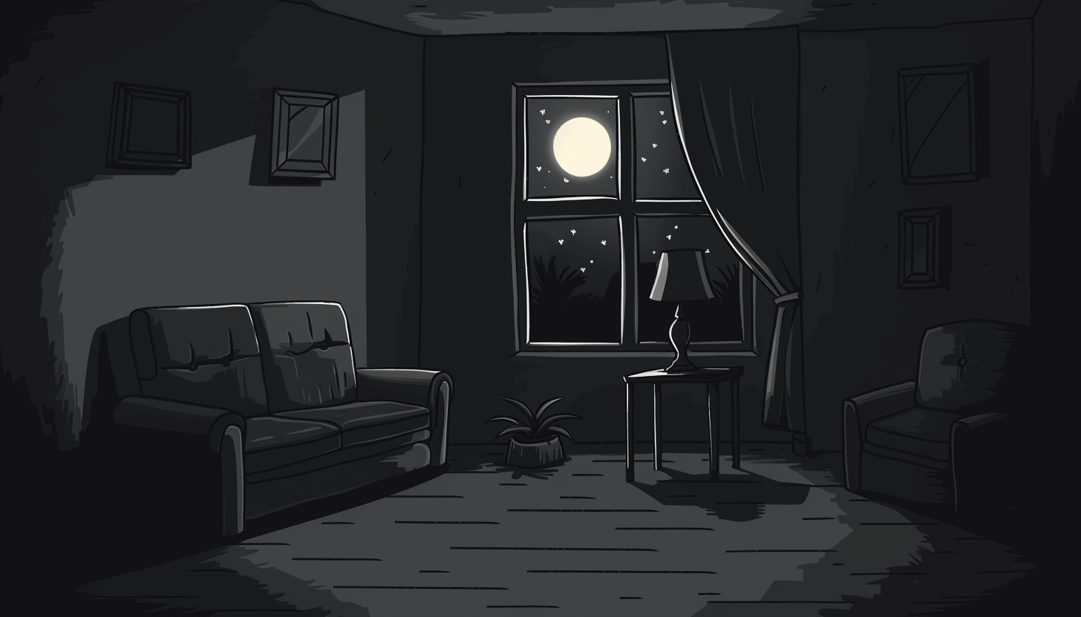


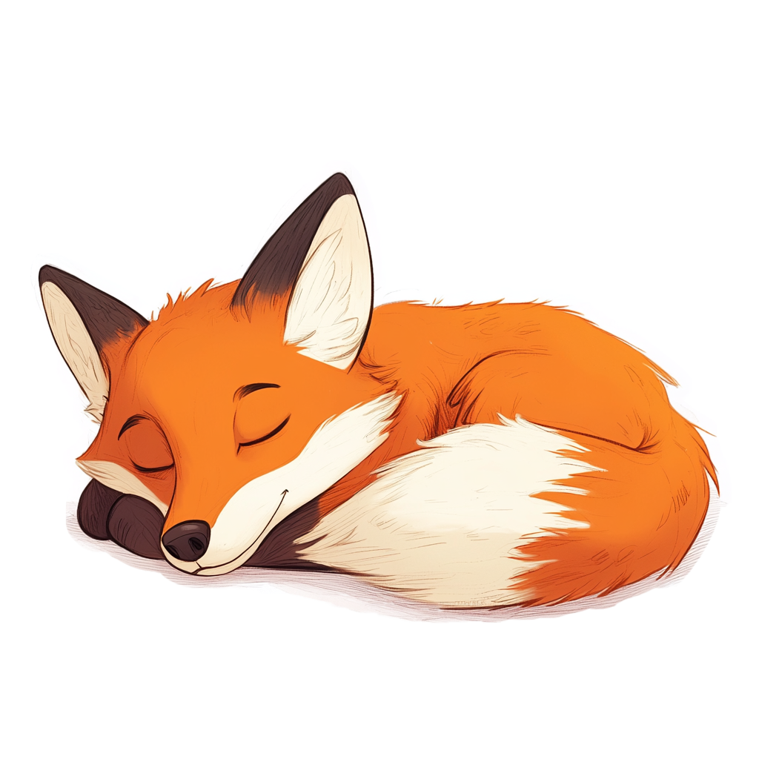








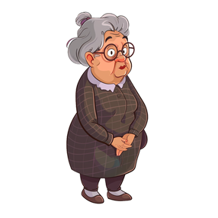



Са-за-са – чем же занята лиса?
Се-зе-се – лиса пошла к козе.
Се-зе-се – зачем лиса пошла к козе?
Сы-зы-сы – молока взяла у козы.
Су-зу-су – как назовём лису?
Су-зу-су – имя у лисы Алсу.
Сы-зы-сы – кто есть у лисы?
Сы-зы-сы - есть лисята у лисы
Са-за-са – это кто залез в нору?
Са-за-са – это лиса.
?
?
Су-зу-су – как назовём лису?
Су-зу-су – имя у лисы Алсу.
Са-за-са – это кто залез в нору?
Са-за-са – это лиса.
Сы-зы-сы – кто есть у лисы?
Сы-зы-сы - есть лисята у лисы
Са-за-са – чем же занята лиса?
Се-зе-се – лиса пошла к козе.
Се-зе-се – зачем лиса пошла к козе?
Сы-зы-сы – молока взяла у козы.

